Slide 1
第七章 了解地区
第五节 北极地区和南极地区
(第1课时)

Slide 2
Hi,同学们，大家好！这是湘教版七年级下册地理，第七章了解地区，第五节北极地区和南极地区的第一课时，讲的是北极地区和南极地区的地理位置、地形、气候等自然地理要素。
提示：请大家先点击观看微视频来了解这节课要讲述的重点知识，注意仔细听讲！
观看完毕，请开始点击课件一页页进行学习吧，不要忘记完成导学案上的题目，加油！

Slide 3

自主学习一：冰雪世界
第60页活动：
１、阅读课本图7-40和7-42，找出北冰洋和南极洲，说出它们所处纬度位置的特点。
北冰洋位于地球最 端，
是纬度最 的大洋。
南极洲位于地球最 端，
是纬度最 的大洲。
北
高
南
高

Slide 4
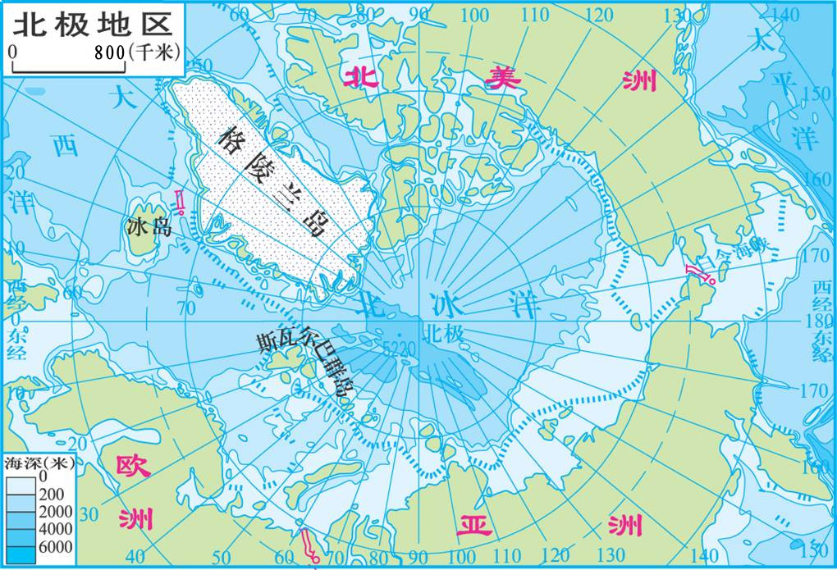
第60页活动：
２、①找出北冰洋四周的大陆。
②北冰洋跨多少个经度？
360°，
是跨经度最广的大洋。
③我们所讲的北极地区是不是就是北冰洋呢？
北冰
北极地区指的是北极圈以北的地区，包括 洋、
大陆和 大陆的北部及一些岛屿。北极地区以 为主。
亚欧
北美
海洋

Slide 5
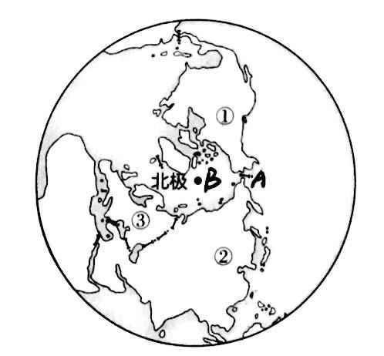
练一练 ：
读右图，回答下列问题：
1.图中字母A表示的是
海峡，它是
国与 国的国界线。
2.字母B表示 洋，① 洲② 洲
③ 洲
白令
美
俄罗斯
北冰
北美
亚
欧

Slide 6
第60页活动：
３、纬度相差1°，距离约111千米。估算一下，我校所在地到北极点的直线距离大约有多远？（我们学校的纬度约为36N°）
(90°-36 °)×111= （千米）
5994

Slide 7
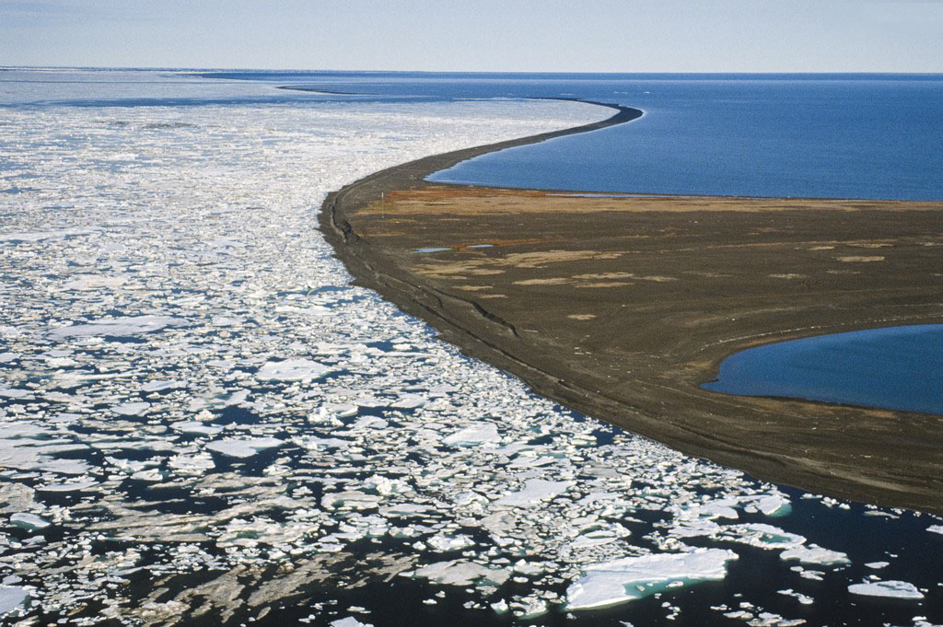
阅读
北冰洋（P61）
1.尝试列举北冰洋的世界之最（至少3条）
2.尝试列举北极地区丰富的自然资源有哪些？
。
面积最小、深度最浅、气候最寒冷、纬度最高、跨经度最广的大洋。
淡水、石油、天然气、金属和非金属矿藏

Slide 8
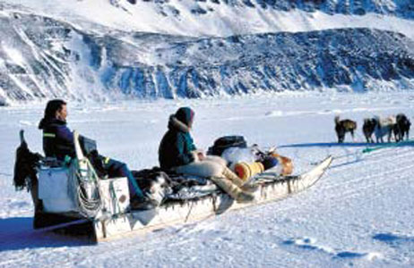
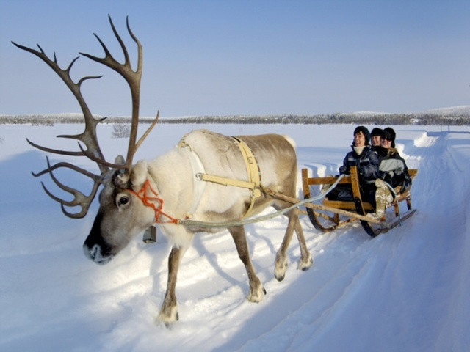
阅读
长期居住在北极地区的人口已接近300万，原住居民主要是因纽特人和拉普人。
知识链接：因纽特人是 人种，以捕鱼为生，传统民居是就地取材建成的 。
黄色
因纽特人
拉普人
冰屋

Slide 9
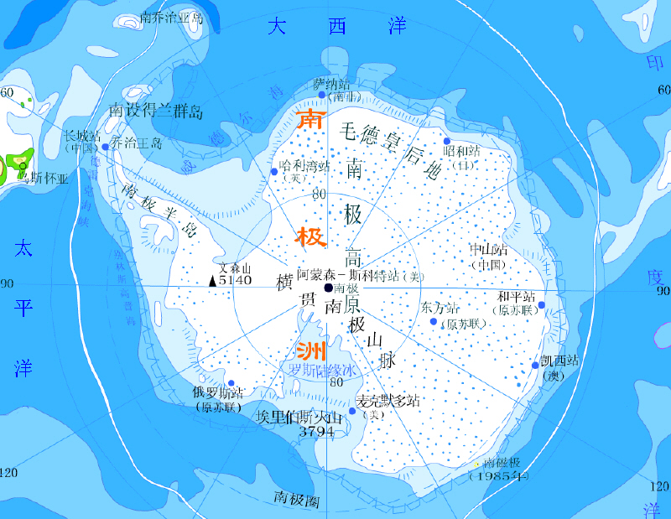
活动：
大西洋
南美洲
４、①南极洲被哪三个大洋环绕？与哪个大洲遥遥相望？
印度洋
太平洋
②南极洲跨多少个经度？
360°，是跨经度最多的大洲。

Slide 10
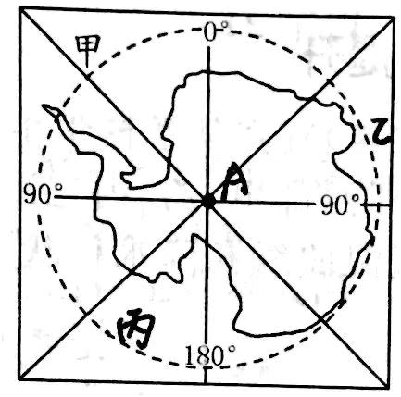
③我们所讲的南极地区是不是就是南极洲呢？
不是，南极地区包括南极大陆及其沿海岛屿和陆缘冰，还包括右图中甲 洋、
乙 洋和丙 洋的南部一部分。南极地区以 为主
大西
印度
太平
陆地

Slide 11
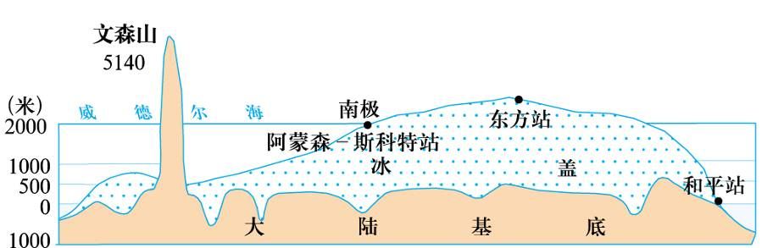
课本P62页 读图7-43南极洲地形剖面图及阅读《南极洲》，归纳南极洲的地形特征
地形特征：
南极洲是世界平均海拔最高的一个洲，
冰雪广布，被称为“冰雪高原”。

Slide 12
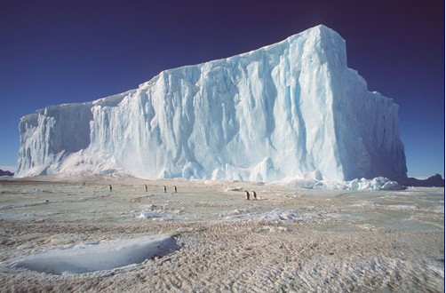
阅读
南极洲（P62）
1.尝试列举南极洲丰富的自然资源有哪些？
2.南极洲有没有定居人口？
淡水、石油、天然气、煤炭、铁矿等
没有

Slide 13
探究：煤是深埋在地下的古代植物经过漫长的时间演化而形成的。现在人们在冰雪覆盖的南极地区发现有煤，你能解释这一现象吗？
煤
茂密的森林
温热的环境
大陆漂移的结果
曾经在纬度较低的地区
南极大陆目前气候寒冷、冰雪覆盖，不会生长形成煤的植物，这说明过去南极洲可能位于比较温暖的地方，后因大陆漂移逐渐到达南极地区。

Slide 14
第63页活动：
阅读课本上材料，概括南极地区的气候特点。
酷寒、多狂风、降水稀少。
思考：是北极地区比较冷还是南极地区比较冷？为什么？
南极地区比北极地区冷
1.北极地区以海洋为主，而南极地区以陆地为主，海洋相对于陆地来说更容易保温；
2.南极地区海拔比北极地区高，海拔越高，气温越低；
3.南极大部分地区被冰雪覆盖，冰雪对太阳光有 很强的反射作用

Slide 15
课堂小结
 | 北极地区 | 南极地区
海陆位置
经纬位置
气候特点
北美洲、亚洲、欧洲包围
太平洋、大西洋、印度洋包围
北极圈以北，高纬地区；跨360个经度。
高纬度地区；跨360个经度。
酷寒、多狂风、降水稀少
无论北冰洋还是南极洲，都是一望无际的冰雪世界。地球上68%的淡水以冰雪的形式储存在两极地区。

Slide 16
达标检测
完成导学案上的检测

